Slide 1
Presentazione progetto IA Lab
Clips
Gianni Molinari Mattia Bernardi

Slide 2
Per la seconda parte di laboratorio abbiamo sviluppato un sistema che simula un’agenzia immobiliare.
L’interazione tra il sistema esperto e l’utente si articola in 3 fasi:
Una prima fase di profilazione dell’utente, con domande generiche per conoscerlo meglio,
Una seconda fase con domande specifiche in modo da poter selezionare la soluzione migliore per l’utente,
Una terza fasa (facoltativa) che consente all’utente di poter dare risposte precise a quesiti a cui non aveva precedentemente risposto.
Una prima proposta di case più generica viene fatta dopo la prima fase.
Una selezione più specifica in base alle scelte dell’utente viene fatta dopo la seconda fase.
Infine durante la terza fase vengono proposte case ancora più specifiche in base alle ulteriori risposte dell’utente.
NB: per garantire sempre una risposta (considerato il limitato numero di case del DB) e anche una scelta più ampia vengono anche proposte case che non rispettano precisamente i gusti dell’utente ma che comunque si avvicinano alle sue esigenze.

Slide 3
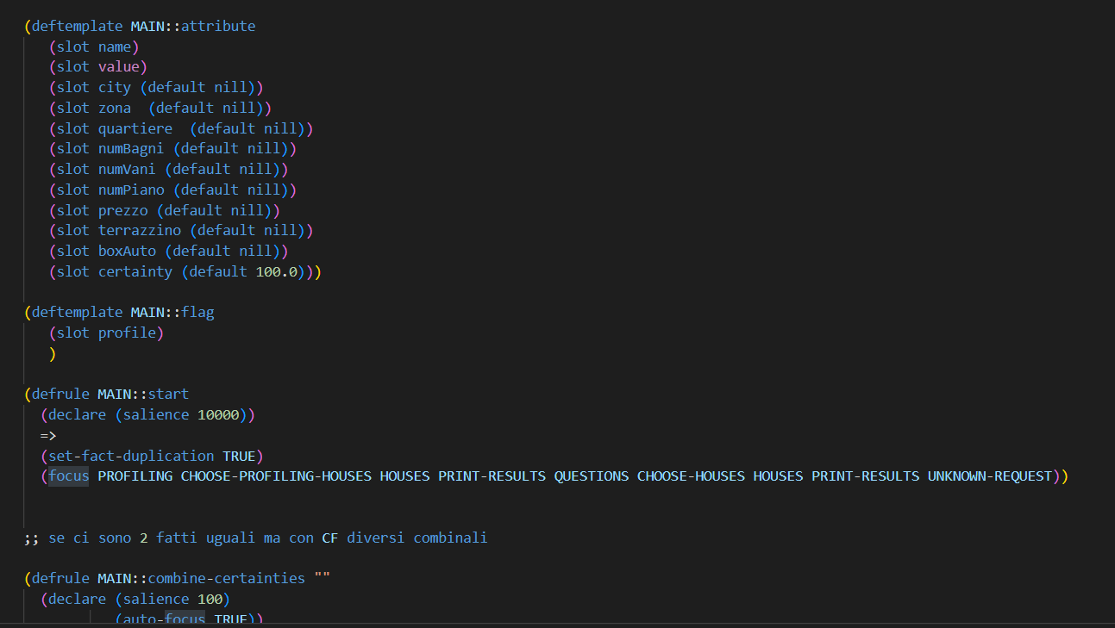
Il sistema, strutturato in moduli, è organizzato come in seguito :
Un modulo main che definisce il template di attribute che viene utilizzato per definire gli attributi delle case in base alle risposte che un utente fornisce.
Il modulo main fa subito un focus su i moduli che verranno usati per il ciclo di esecuzione del programma.

Slide 4
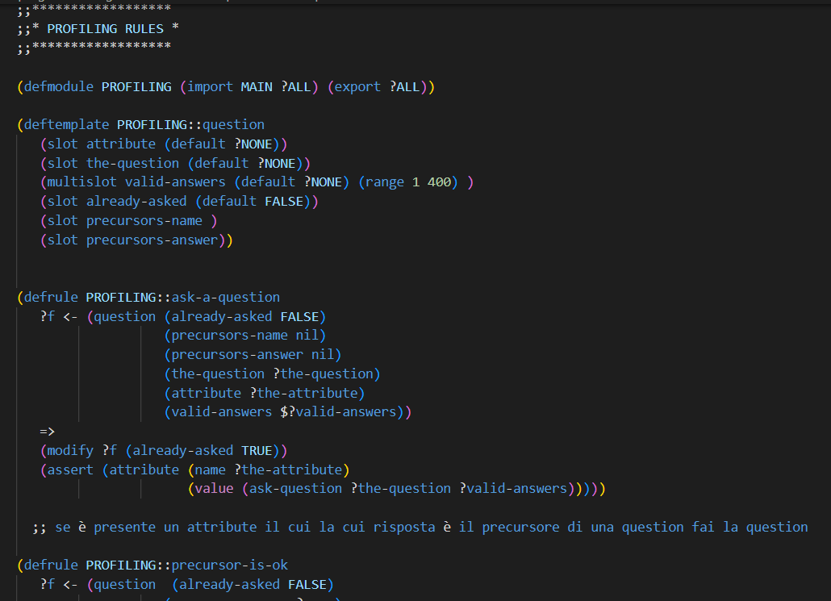
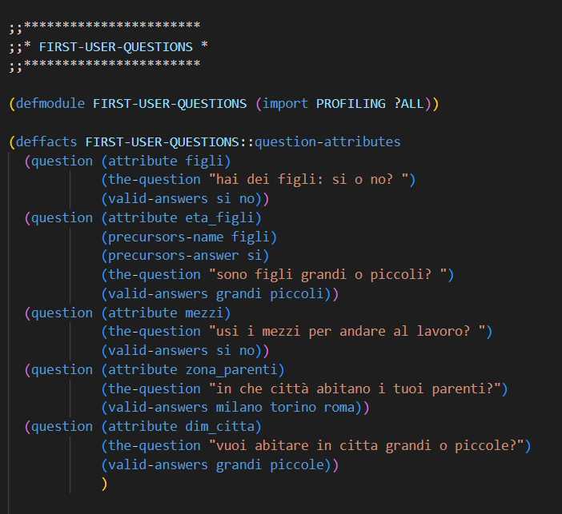
Il modulo PROFILING contiene le regole per fare le domande contenute nel modulo FIRST-USER-QUESTIONS, in base alla risposta, verrà asserito un nuovo attributo tra i fatti che verrà utilizzato per fare un primo ragionamento e mostrare all’utente una prima scelta di case.
Come si può notare le domande sono molto generiche che riguardano gli aspetti «privati» dell’utente appunto per fare una sua prima profilazione.

Slide 5
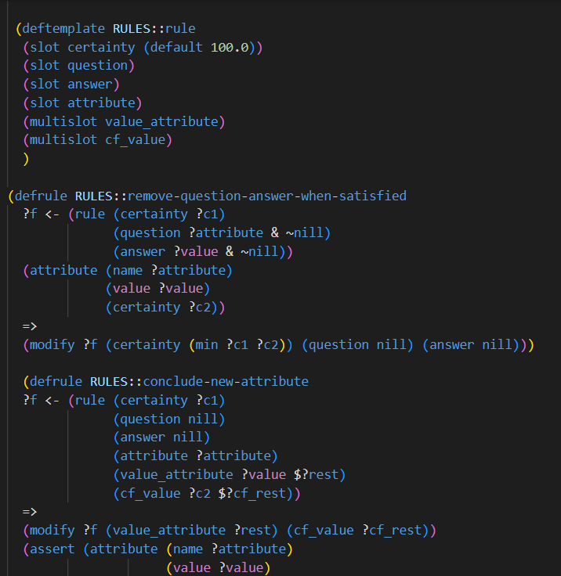
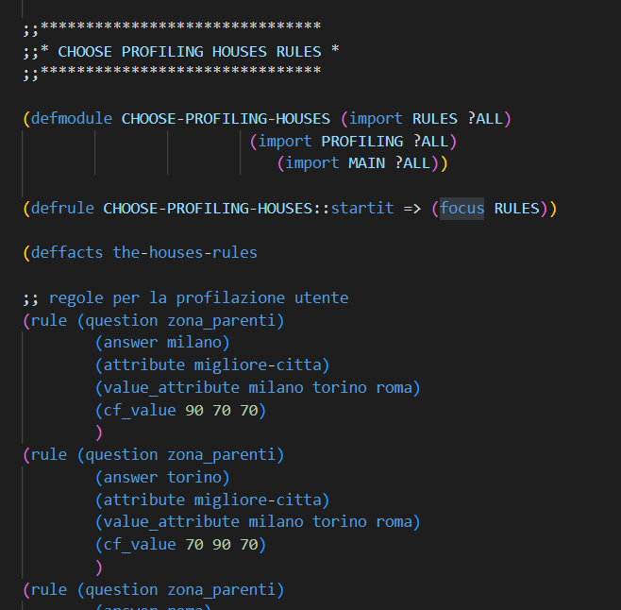
Una volta risposto a tutte le domande parte il modulo CHOOSE-PROFILING-HOUSES che contiene i fatti rule() che contengono tutte le informazioni che utilizzeremo per fare il ragionamento. Possiamo intenderlo in questo modo seguendo lo screen qua a fianco:
Se c’è un attributo zona_parenti con valore milano allora asseriamo 3 attributi migliore-citta con valore milano, torino, roma con CF 90,70,70.
Chi si occupa di fare questo ragionamento e quindi creare questi attributi sarà il modulo RULES .

Slide 6
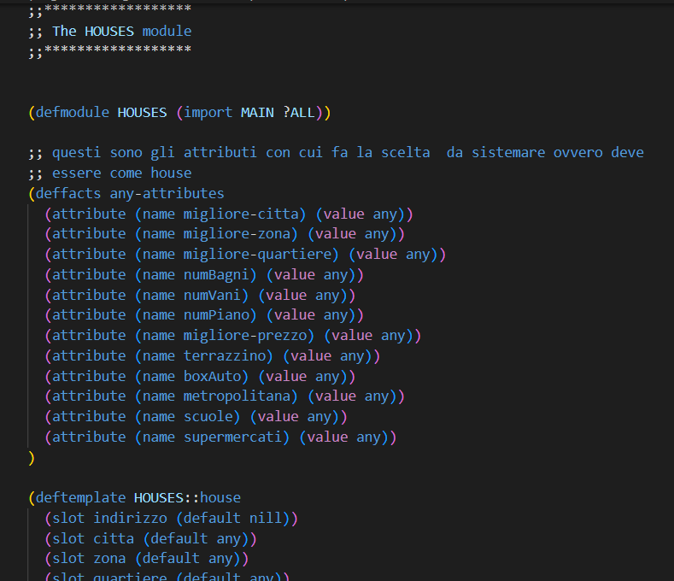
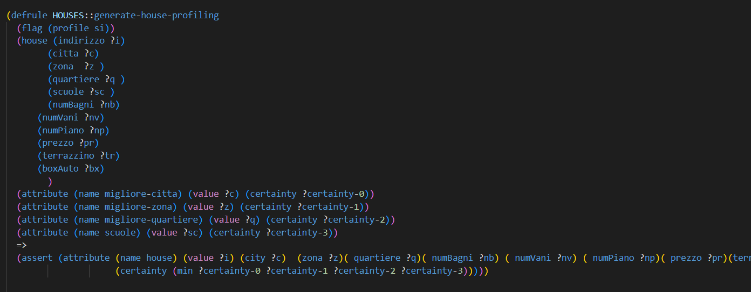
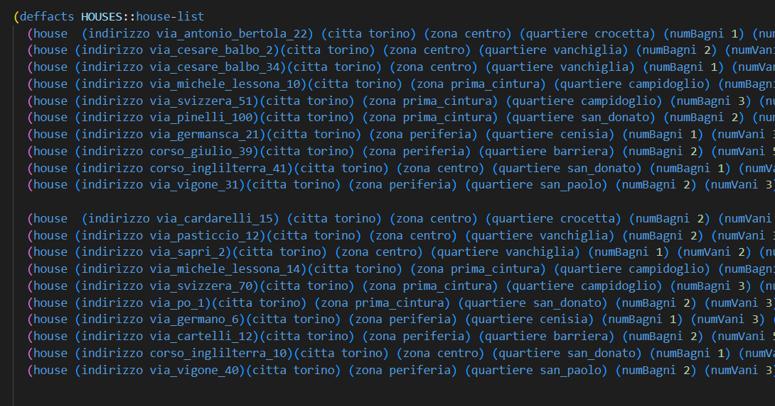
Una volta finiti tutti i ragionamenti e creati tutti gli attributi utilizziamo il modulo HOUSE per stampare la case del nostro dataset che rispettano gli attributi creati che ci consentiranno appunto di decidere quali case proporre e quali no.

Slide 7
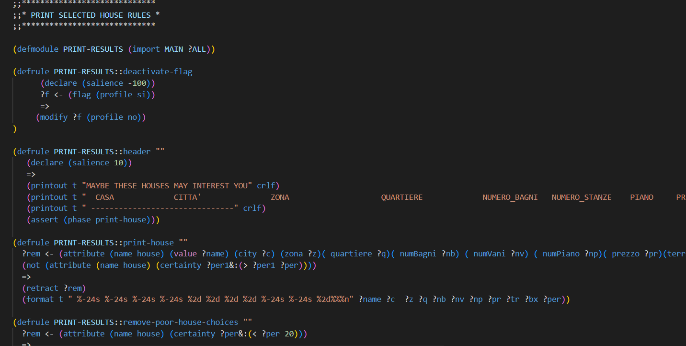
A questo punto abbiamo scelto le case da proporre e tramite il modulo PRINT-RESULT stampiamole.

Slide 8
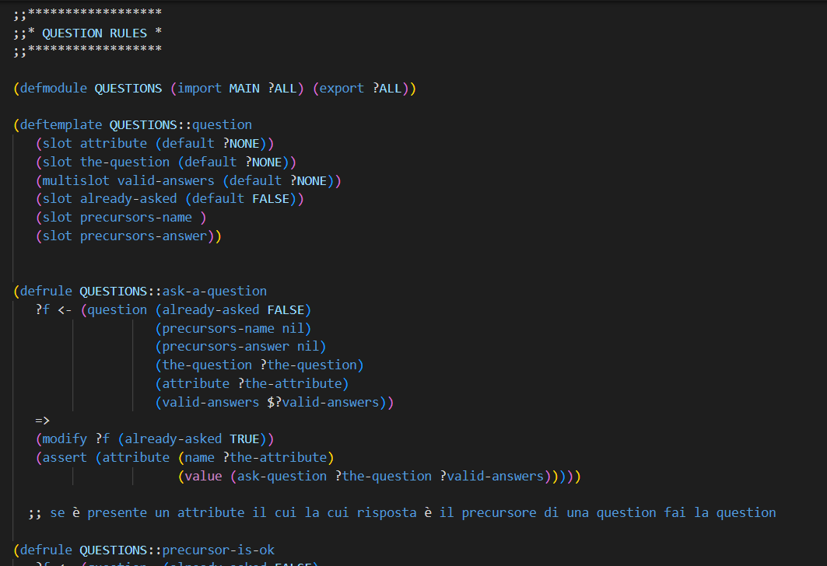
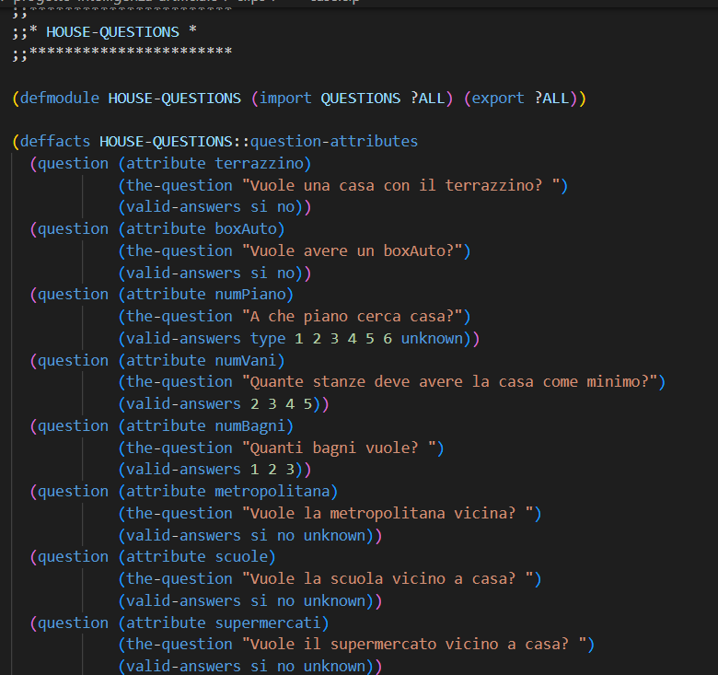

Slide 9
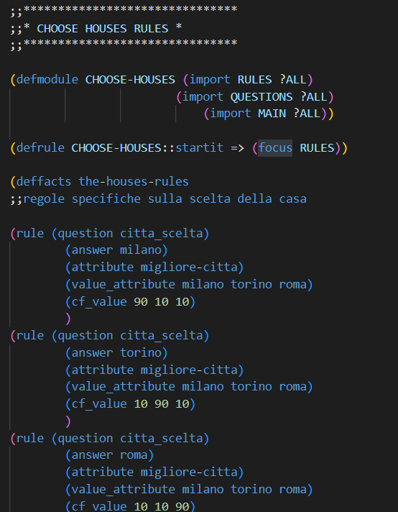
Da qua in poi si comporta come la fase di profiling quindi per scegliere quali case del dataset usare e poi printa quindi sintetizza, non ha senso ripeterlo .
Dopo c’è la fase di UNKNOWN REQUEST, anche li , a parte i 2 moduli iniziali poi si ripete tutto quindi sintetizza la parte che si ripete

Slide 10
